Slide 1
Компрессия текса

Slide 2
КОМПРЕССИЯ ТЕКСТА.
КОМПРЕССИЯ (от лат. compressio – сжатие) ТЕКСТА. Сокращение, «сжатие» текста до пределов минимальной избыточности, достаточной для понимания. К. т.может быть рассмотрена как самостоятельное упражнение, а также использоваться для составлениярефератов или аннотаций. В зависимости от коммуникативной задачи различаются следующие виды К. т.:конспектирование, аннотирование, реферирование, рецензирование. Результаты компрессии, полученные врезультате переработки первичных текстов и получения вторичного текста различаются по своемуназначению, сфере применения, языковому оформлению, наличию или отсутствию интерпретации и оценкисодержания прочитанного (прослушанного).

Slide 3
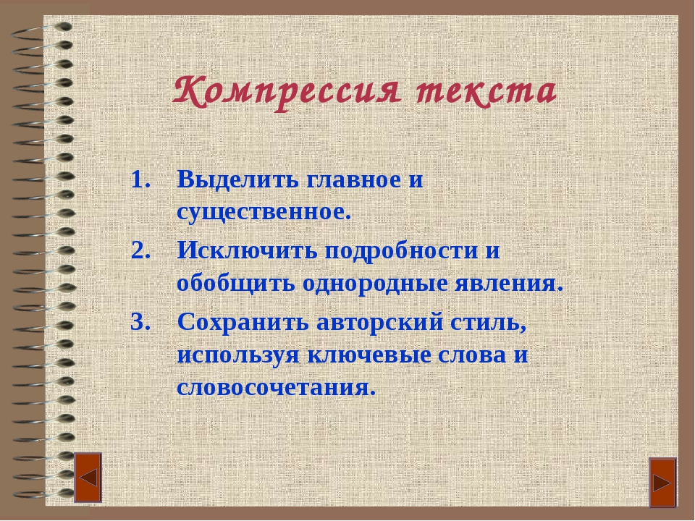

Slide 4
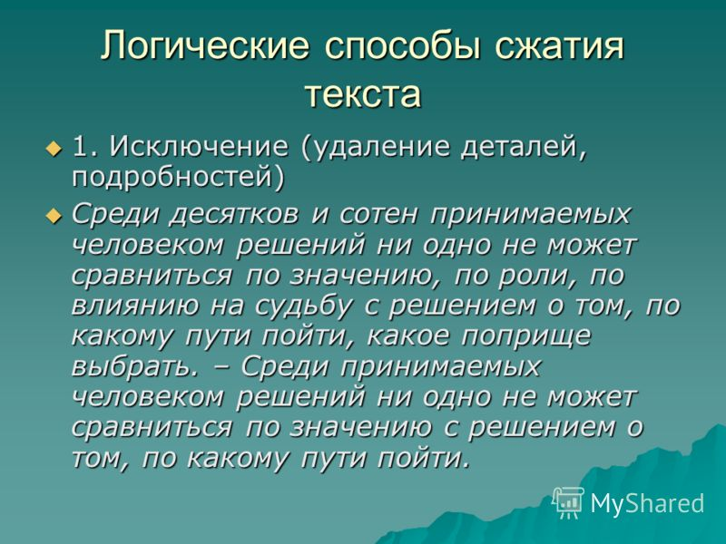

Slide 5


Slide 6
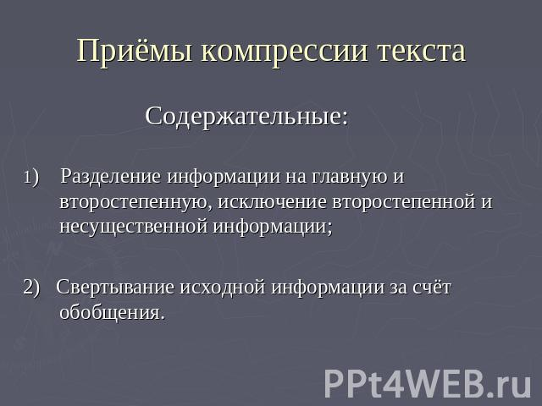

Slide 7
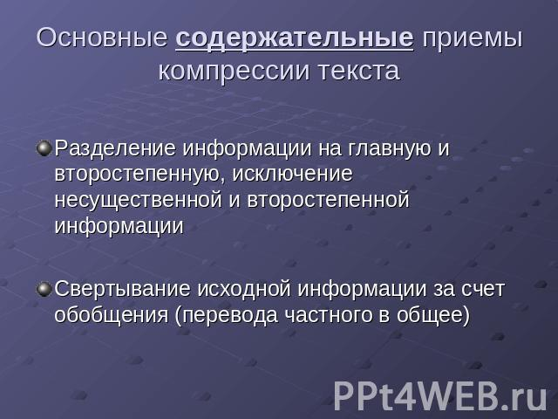

Slide 8
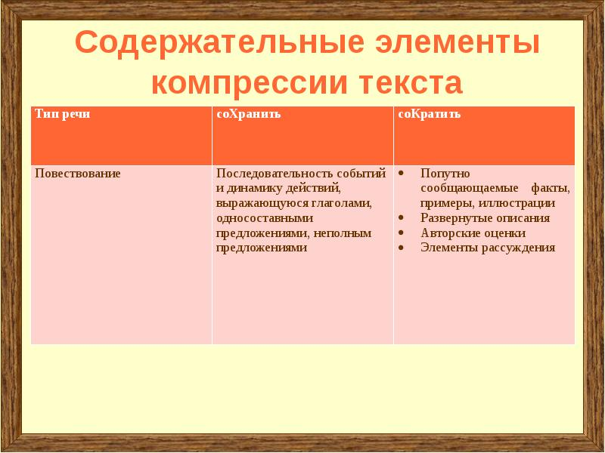

Slide 9
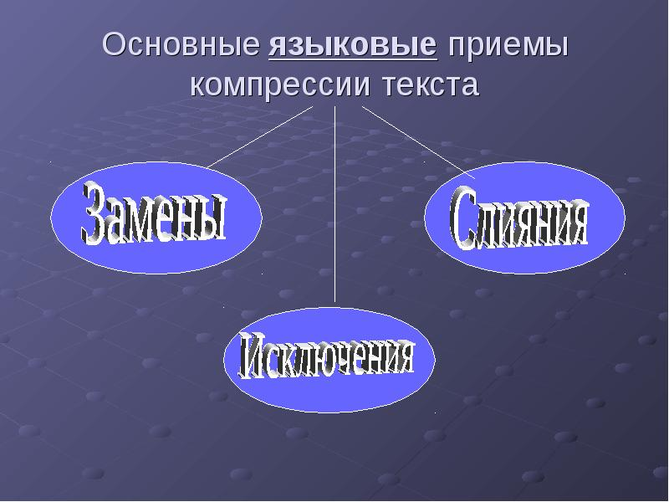

Slide 10
Виды компрессии текста
Информационная компрессия – это сжатие плана означающего при сохранении плана означаемого.
Означающее - материальная оболочка языкового знака (звучание, написание и т.п.) , находящаяся в неразрывной связи с его содержательной стороной (означаемым).
Означаемое - содержание, смысл языкового знака, находящиеся в неразрывной связи с его материальной оболочкой (означающим).
Знак -это материальный предмет (явление, событие), выступающий в качестве представителя некоторого другого предмета, свойства или отношения и использующийся для приобретения, хранения, переработки и передачи сообщений.
Существуют семиотические и коммуникативные способы информационной компрессии.
К семиотическим (знаковым, языковым) относятся: лексическая компрессия, синтаксическая компрессия и формирование речевых стереотипов.
К коммуникативным (собственно текстовым) относятся: свертывание информации и применение повторной номинации.
Идеальным примером лексической компрессии считается употребление термина без его определения, так как термин номинирует понятие в предельно свернутом виде.
Синтаксическая компрессия предусматривает сжатие знаковой структуры путем эллиптирования, грамматической неполноты, бессоюзия, синтаксической асимметрии (пропуска логических звеньев высказывания).
Примеры на синтаксическую компрессию: – Да, музыкальная одаренность Скрябина обнаружилась очень рано, но музыкальная одаренность вообще проявляется рано(А. Рекемчук). В этом предложении опущено логико-смысловое звено на уровне означающего, ср.: Да, музыкальная одаренность Скрябина обнаружилась очень рано, но[в этом нет ничего удивительно, потому что] музыкальная одаренность вообще проявляется рано.

Slide 11
Виды компрессии текста
Синтаксическая компрессия предусматривает сжатие знаковой структуры путем эллиптирования, грамматической неполноты, бессоюзия, синтаксической асимметрии (пропуска логических звеньев высказывания).
Примеры на синтаксическую компрессию: – Да, музыкальная одаренность Скрябина обнаружилась очень рано, но музыкальная одаренность вообще проявляется рано(А. Рекемчук). В этом предложении опущено логико-смысловое звено на уровне означающего, ср.: Да, музыкальная одаренность Скрябина обнаружилась очень рано, но[в этом нет ничего удивительно, потому что] музыкальная одаренность вообще проявляется рано.

